Slide 1




Bài 25:
DÀI HƠN, NGẮN HƠN

Slide 2
Tiết 2

Slide 3

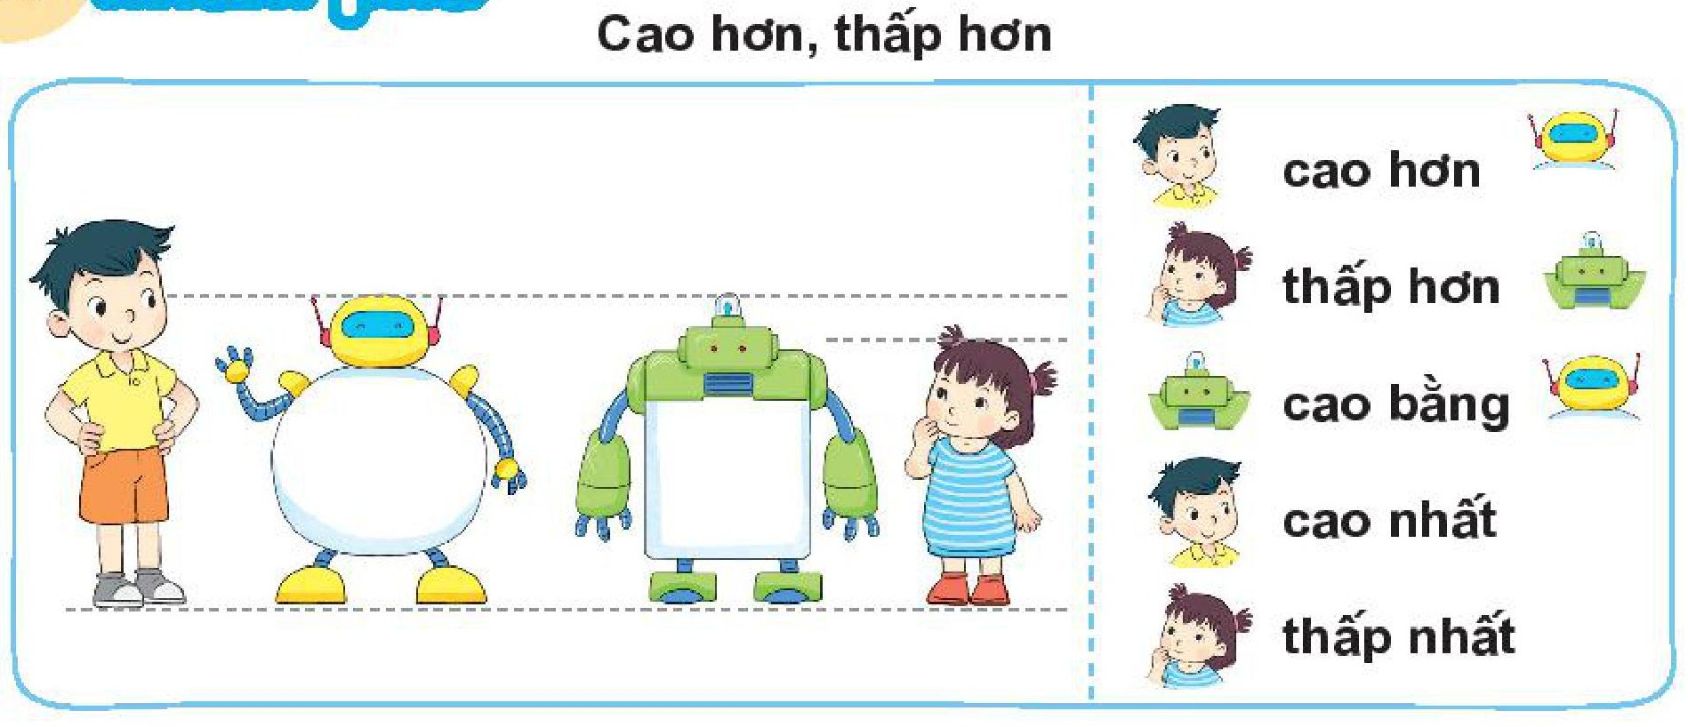

Slide 4
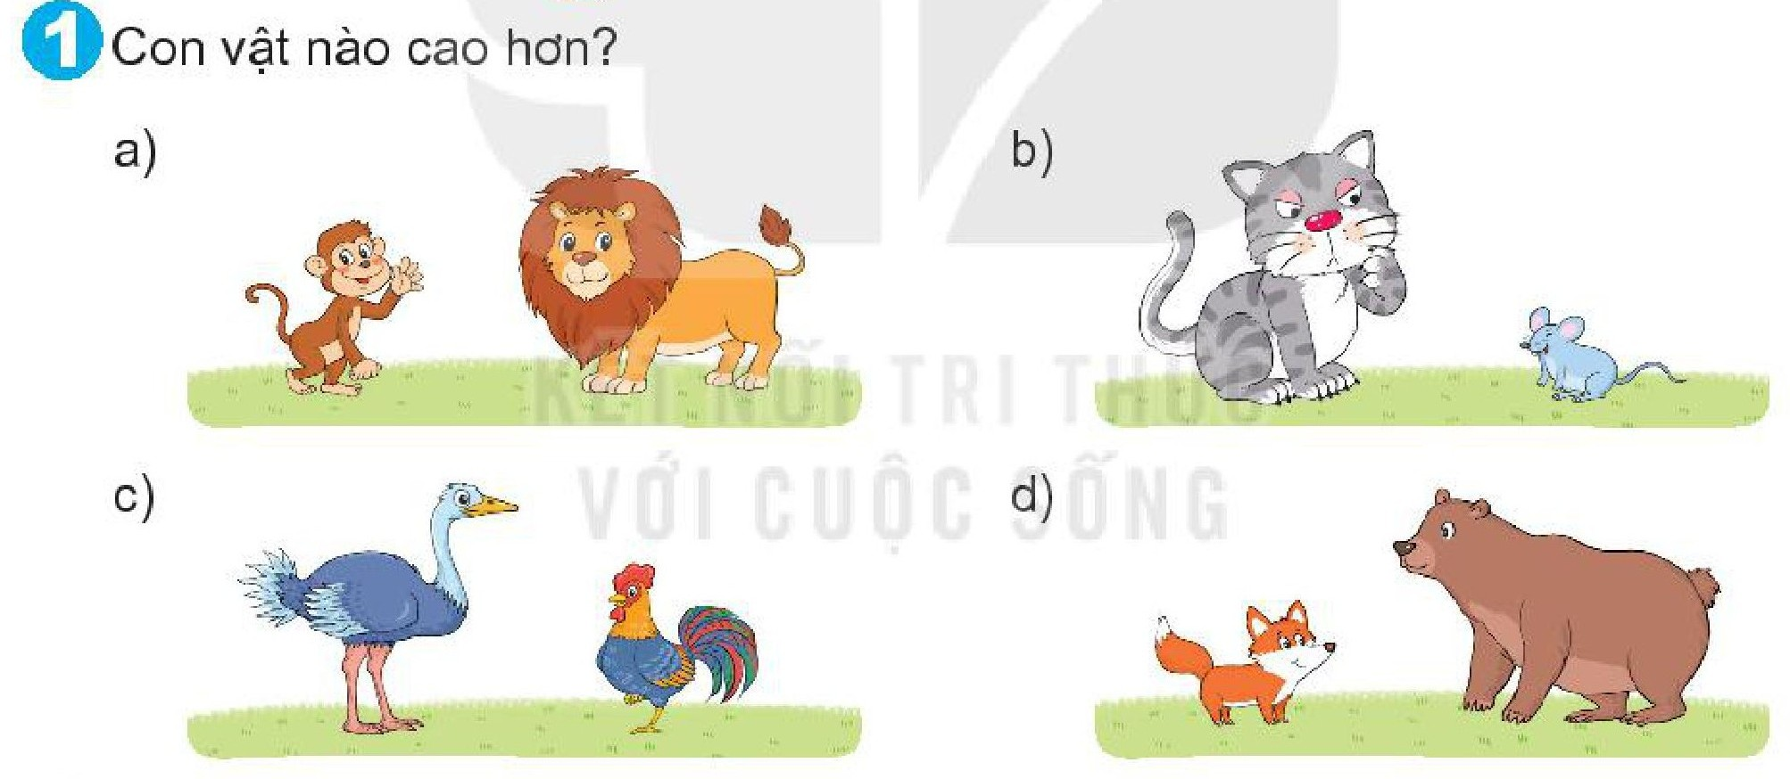

Slide 5
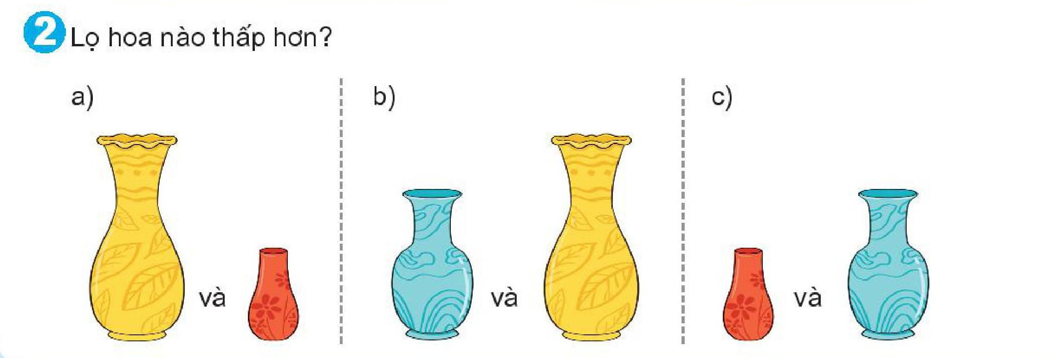

Slide 6
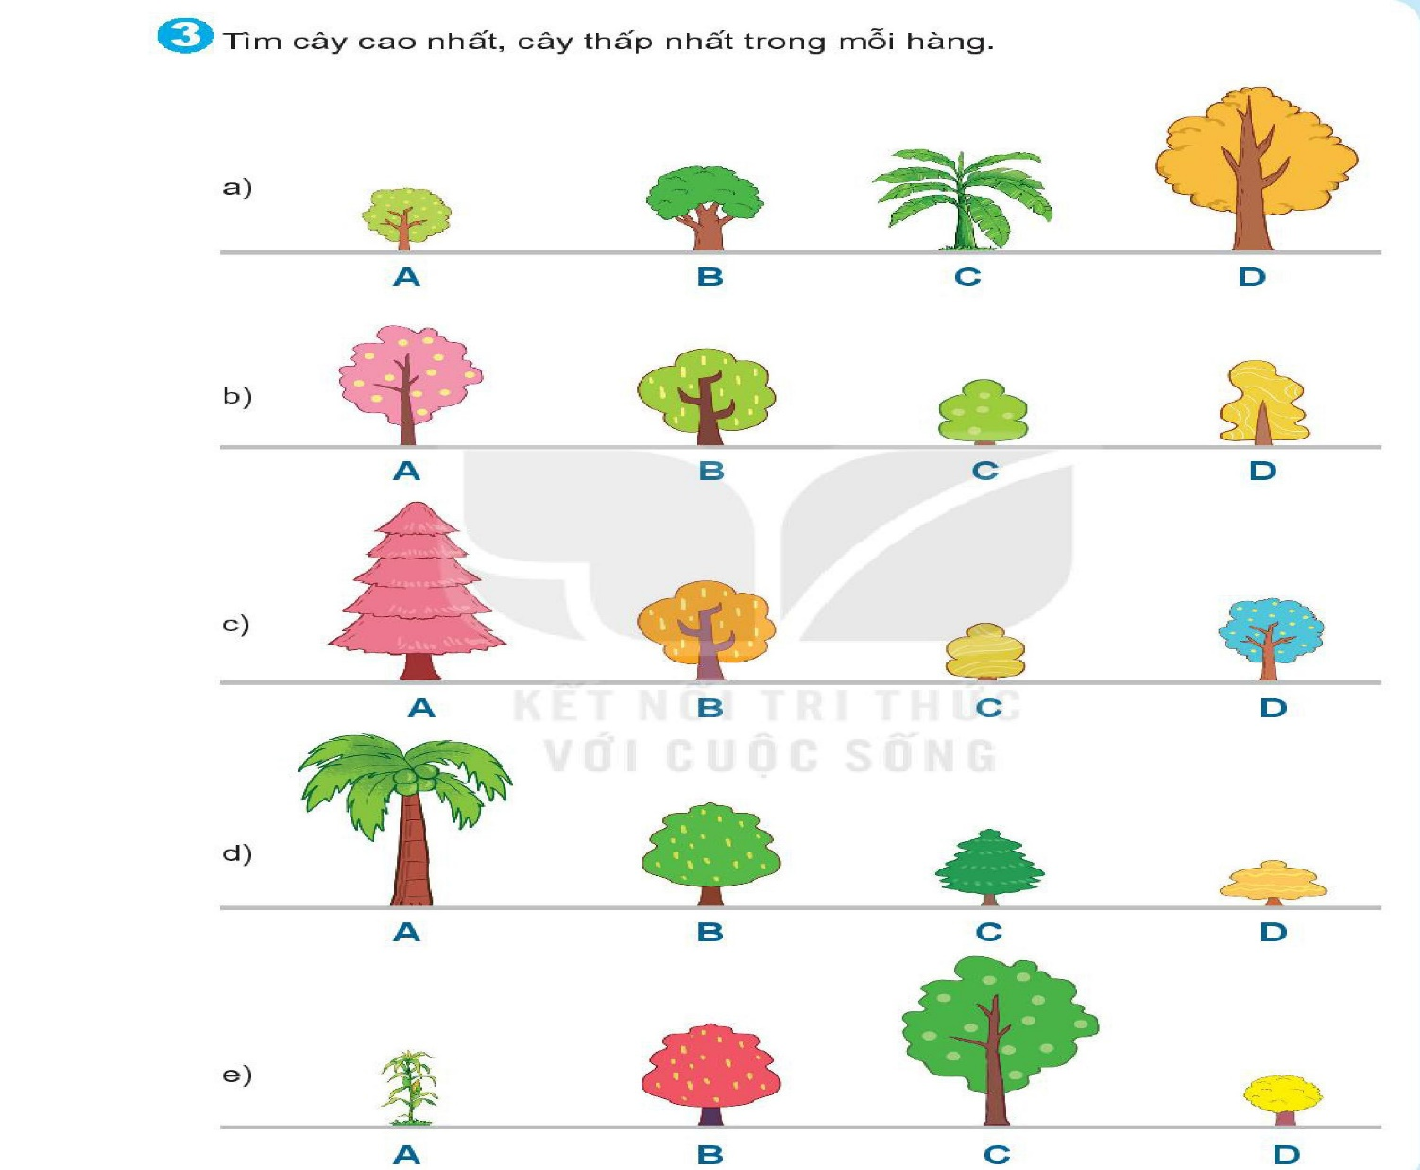
3. Tìm cây cao nhất, cây thấp nhất trong mỗi hàng:

Slide 7


Slide 8


Slide 9


Slide 10


Slide 11


